Slide 1

Laboratorio di Fondamenti di Automatica
Seconda esercitazione
Sintesi e prova
del controllo di temperatura
© 2005 Alberto Leva, Marco Lovera, Maria Prandini

Slide 2



Premessa
Scopo di quest'esercitazione di laboratorio:
  sintetizzare, simulare e provare sperimentalmente diversi regolatori di temperatura per l'apparato termico sperimentale, confrontando i risultati ottenuti e commentando il tutto alla luce delle competenze apprese nel corso.
Contenuto dell'esercitazione:
  sintesi di diversi regolatori PID
      sulla base dei modelli determinati nella precedente esercitazione,
      con differenti specifiche sul comportamento del sistema in anello chiuso;
  simulazione in MATLAB dei sistemi di controllo ottenuti;
  prova sperimentale dei regolatori e confronto con le simulazioni.

Slide 3
Modelli
I modelli determinati nella prima esercitazione sono quattro, e precisamente
      uno del prim'ordine ottenuto dalla risposta a scalino (M1),
      uno del second'ordine senza zeri (struttura “fisica” nel caso di apparato simmetrico) ottenuto dalla risposta a scalino (M2),
      uno del terz'ordine con uno zero (struttura “fisica” nel caso di apparato non simmetrico) ottenuto dalla risposta a scalino (M3),
      uno del terz'ordine con uno zero ottenuto da punti della risposta
      in frequenza (M4).
Definiamo questi modelli in MATLAB (ognuno usi i propri numeri):
      >>M1=tf(0.1383,[130 1]);
      >>M2=tf(0.1383,conv([130 1],[10 1]));
      >>M3=tf(0.1383*[5 1],conv(conv([130 1],[10 1]),[2 1]));
      >>M4=tf(0.1383*[4 1],conv(conv([110 1],[12 1]),[2 1]));

Slide 4
Regolatore R1
Sintetizziamo un regolatore PI, R1(s)=K(1+1/sTi)=K(sTi+1)/s, in modo da ottenere un tempo di assestamento Ta della risposta in anello chiuso ad uno scalino di set point pari a 120 s (ovvero ω_{c}=5/Ta=5/120=0.04 r/s).
Per farlo, con riferimento al modello M1, che ha struttura
M1(s)=μ/(1+sΤ1), poniamo per prima cosa Ti=Τ1.
In questo modo lo zero del regolatore R1 cancella il polo del modello M1.
Otteniamo la funzione di trasferimento d'anello L(s)=μK/(sΤ1) la cui pulsazione critica vale ω_{c}=μK/Τ1.
Per assegnare ω_{c}=5/120, si deve quindi scegliere K=5/120*Τ1/μ.

Slide 5
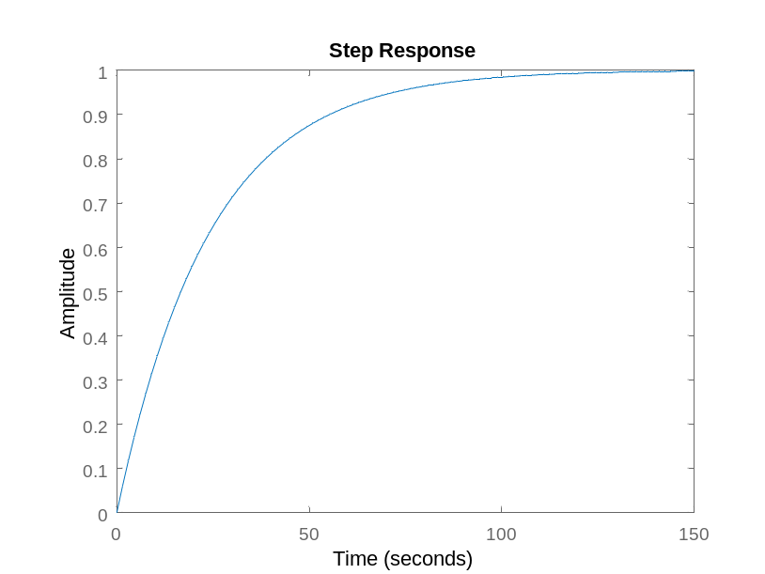
Regolatore R1
Con i dati “nominali” (μ=0.1383, Τ1=130) si ottiene:
>>Ti=130; (questo produce L(s)=R1(s)*M1(s)=0.1383K/(130s))
      >>mu=0.1383
      >>K=5/120*Ti/mu;
      >>R1=K*(1+tf(1,[Ti 0]));
      >>step(R1*M1/(1+R1*M1),150);
Valutiamo ω_{c} e ϕ_{m} con tutti e 4 i modelli:
      >>[gm,pm,wu,wc]=margin(R1*M1);[wc,pm]
      ans = 0.0417 90.0000
      >>[gm,pm,wu,wc]=margin(R1*M2);[wc,pm]
      ans = 0.0388 68.7739
      >>[gm,pm,wu,wc]=margin(R1*M3);[wc,pm]
      ans = 0.0394 75.1378
      >>[gm,pm,wu,wc]=margin(R1*M4);[wc,pm]
      ans = 0.0438 68.9616

Slide 6
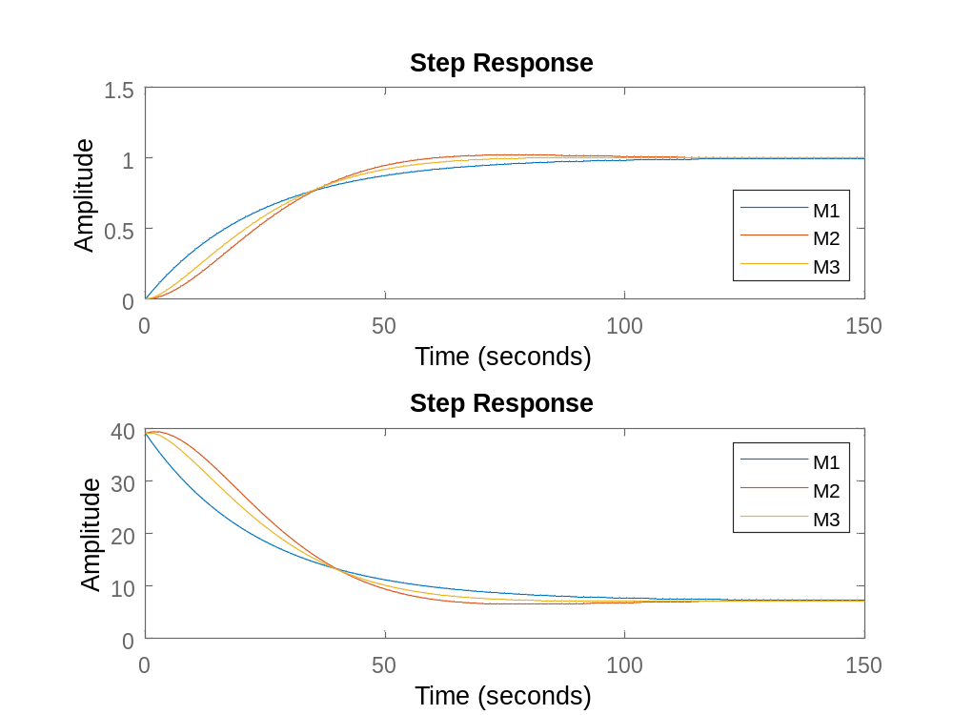

Regolatore R1
Simuliamo con i 3 modelli le risposte (delle variazioni) di PV e CS:
>>subplot(211); step(R1*M1/(1+R1*M1),R1*M2/(1+R1*M2),R1*M3/(1+R1*M3),150);
>>legend(‘M1’,‘M2’,‘M3’);
>>subplot(212); step(R1/(1+R1*M1),R1/(1+R1*M2),R1/(1+R1*M3),150);
>>legend(‘M1’,‘M2’,‘M3’);
  Si vedono differenze significative tra le 3 risposte.
  Cerchiamo di capire il perchè valutando le differenze tra i 3 modelli in termini di risposta in frequenza.

Slide 7
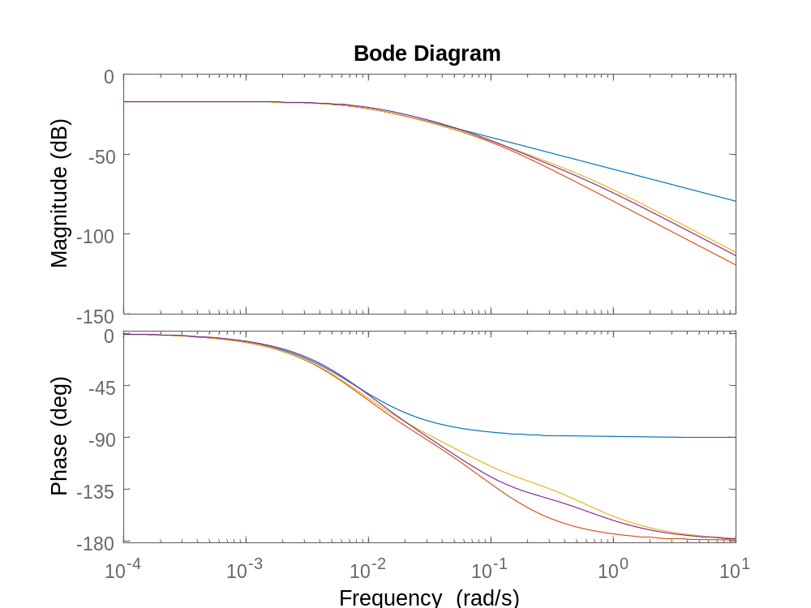
Valutazione della risposta in frequenza dei modelli
Vediamo modulo e fase della risposta in frequenza dei modelli:
>>clf; bode(M1,M2,M3,M4);
I modelli sono equivalenti solo fino a pulsazioni dell'ordine di 0.005 r/s.
Per ottenere risposte uguali con tutti i modelli bisogna scegliere ω_{c}≤0.005 r/s (nel progetto di R1 ω_{c}=5/120=0.04 r/s).

Slide 8
Regolatore R2
Seguendo lo stesso procedimento del caso precedente, progettiamo ora un regolatore R2 con la stessa struttura di R1 tale che ω_{c}=0.005 r/s.
Con i dati “nominali” (μ=0.1383, Τ1=130) si ottiene:
>>Ti=130;
>>mu=0.1383;
      >>K2=0.005*Ti/mu;
      >>R2=K2*(1+tf(1,[Ti 0]));
Il tempo di assestamento sarà ora Ta=5/ω_{c}=5/0.005=1000 s invece di 120 s.

Slide 9
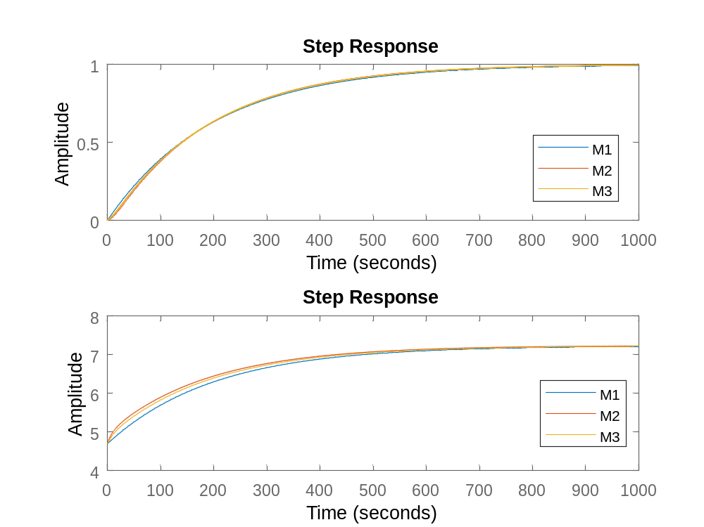
Regolatore R2
Simuliamo con i 3 modelli le risposte (delle variazioni) di PV e CS:
>>subplot(211); step(R2*M1/(1+R2*M1),R2*M2/(1+R2*M2),R2*M3/(1+R2*M3),1000);
>>legend(‘M1’,‘M2’,‘M3’);
>>subplot(212); step(R2/(1+R2*M1),R2/(1+R2*M2),R2/(1+R2*M3),1000);
>>legend(‘M1’,‘M2’,‘M3’);
  CONCLUSIONI:
  possiamo anche usare modelli grossolani, ma possiamo fidarcene solo in bassa frequenza e dobbiamo ridurre quindi le prestazioni richieste.
  Per ottenere prestazioni migliori ci servono modelli affidabili anche a frequenze “alte”.

Slide 10
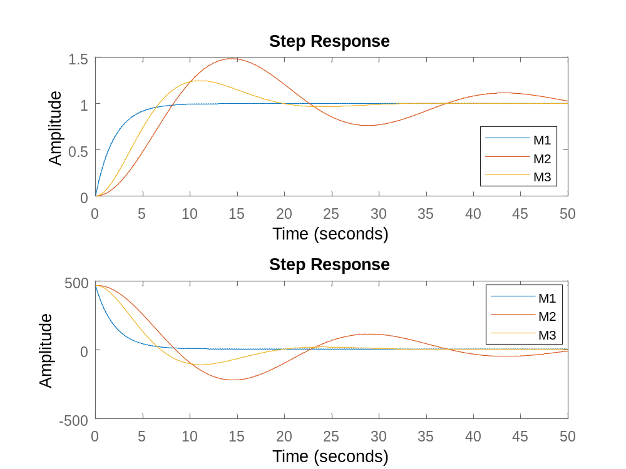
Regolatore R3
Convinciamoci meglio richiedendo una banda di controllo [0,ω_{c}] che si estende a pulsazioni dove M1 non è più affidabile (ad esempio ω_{c}=0.5 r/s):
>>Ti=130; K3=0.5*Ti/mu; R3=K3*(1+tf(1,[Ti 0]));
>>subplot(211);
>>step(R3*M1/(1+R3*M1),R3*M2/(1+R3*M2),R3*M3/(1+R3*M3),R3*M4/(1+R3*M4),50);
>>subplot(212);
>>step(R3/(1+R3*M1),R3/(1+R3*M2),R3/(1+R3*M3),R3/(1+R3*M4),50);
  Si vede che le simulazioni con M1 non descrivono in maniera adeguata il comportamento del sistema (qualunque sia la “verità”, essa è di certo più vicina a quanto dicono gli altri modelli).
  Se esagerassimo, richiedendo una banda di controllo ancora più ampia, potremmo anche arrivare all'instabilità.

Slide 11
Regolatore R4
Usiamo un modello migliore (ad esempio M2) e tariamo un regolatore PID reale.
Il modello M2 ha struttura M2(s)=μ/[(1+sτ₁)(1+sτ₂)], mentre il regolatore R4 ha struttura R4(s)=μ_{R}(1+sT₁)(1+sT₂)/[s(1+sτ)].
Sintetizziamo R4 in modo che la funzione di trasferimento d'anello L(s)=R4(s)M2(s) abbia la forma 0.1/[s(2s+1)], scelta per ottenere ω_{c}=0.1 r/s, ovvero la costante di tempo dominante in anello chiuso pari a 10 s, e ponendo il secondo polo di L(s) alla pulsazione 0.5 r/s, cioè mezza decade dopo la pulsazione critica.
R4 quindi è data da R4(s)=L(s)/M2(s)=1/M2(s)*0.1/[s(2s+1)].

Slide 12
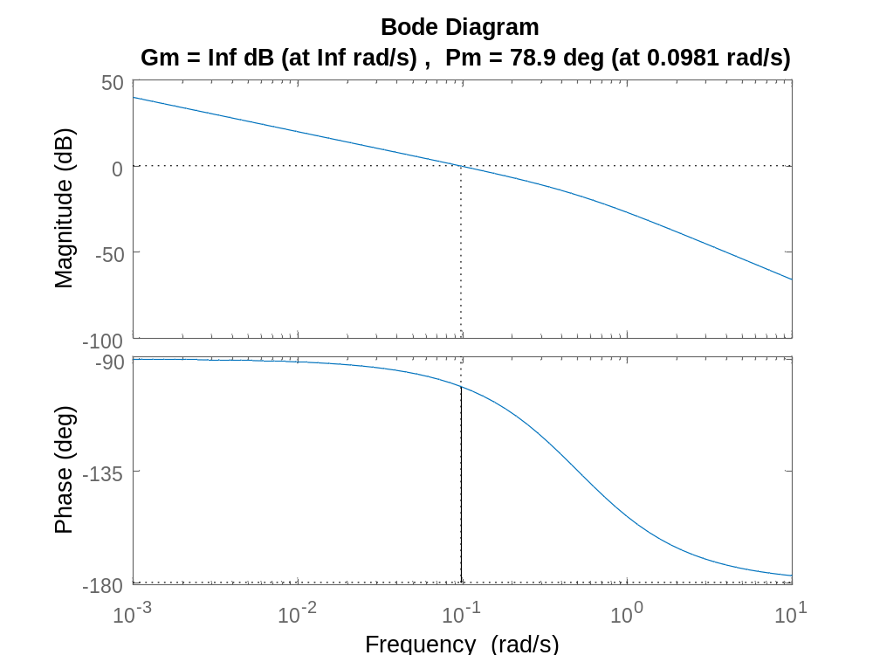
Regolatore R4
>>R4=1/M2*tf(1,conv([10 0],[2 1]))
Transfer function:
1300 s^2 + 140 s + 1
--------------------
2.767 s^2 + 1.383 s
>>margin(R4*M2)

Slide 13
Regolatore R4
Esprimiamo R4 nella forma (detta anche forma ISA)
Dal confronto con l'espressione determinata precedentemente, cioè
R4(s)=(1300 s²+140s+1)/[s(2.767s+1.383)]=
=1/1.383 (1300 s²+140s+1)/[s(2s+1)]
  scriviamo il sistema di equazioni che ci permette di calcolare K,
  Ti, Td e N

Slide 14
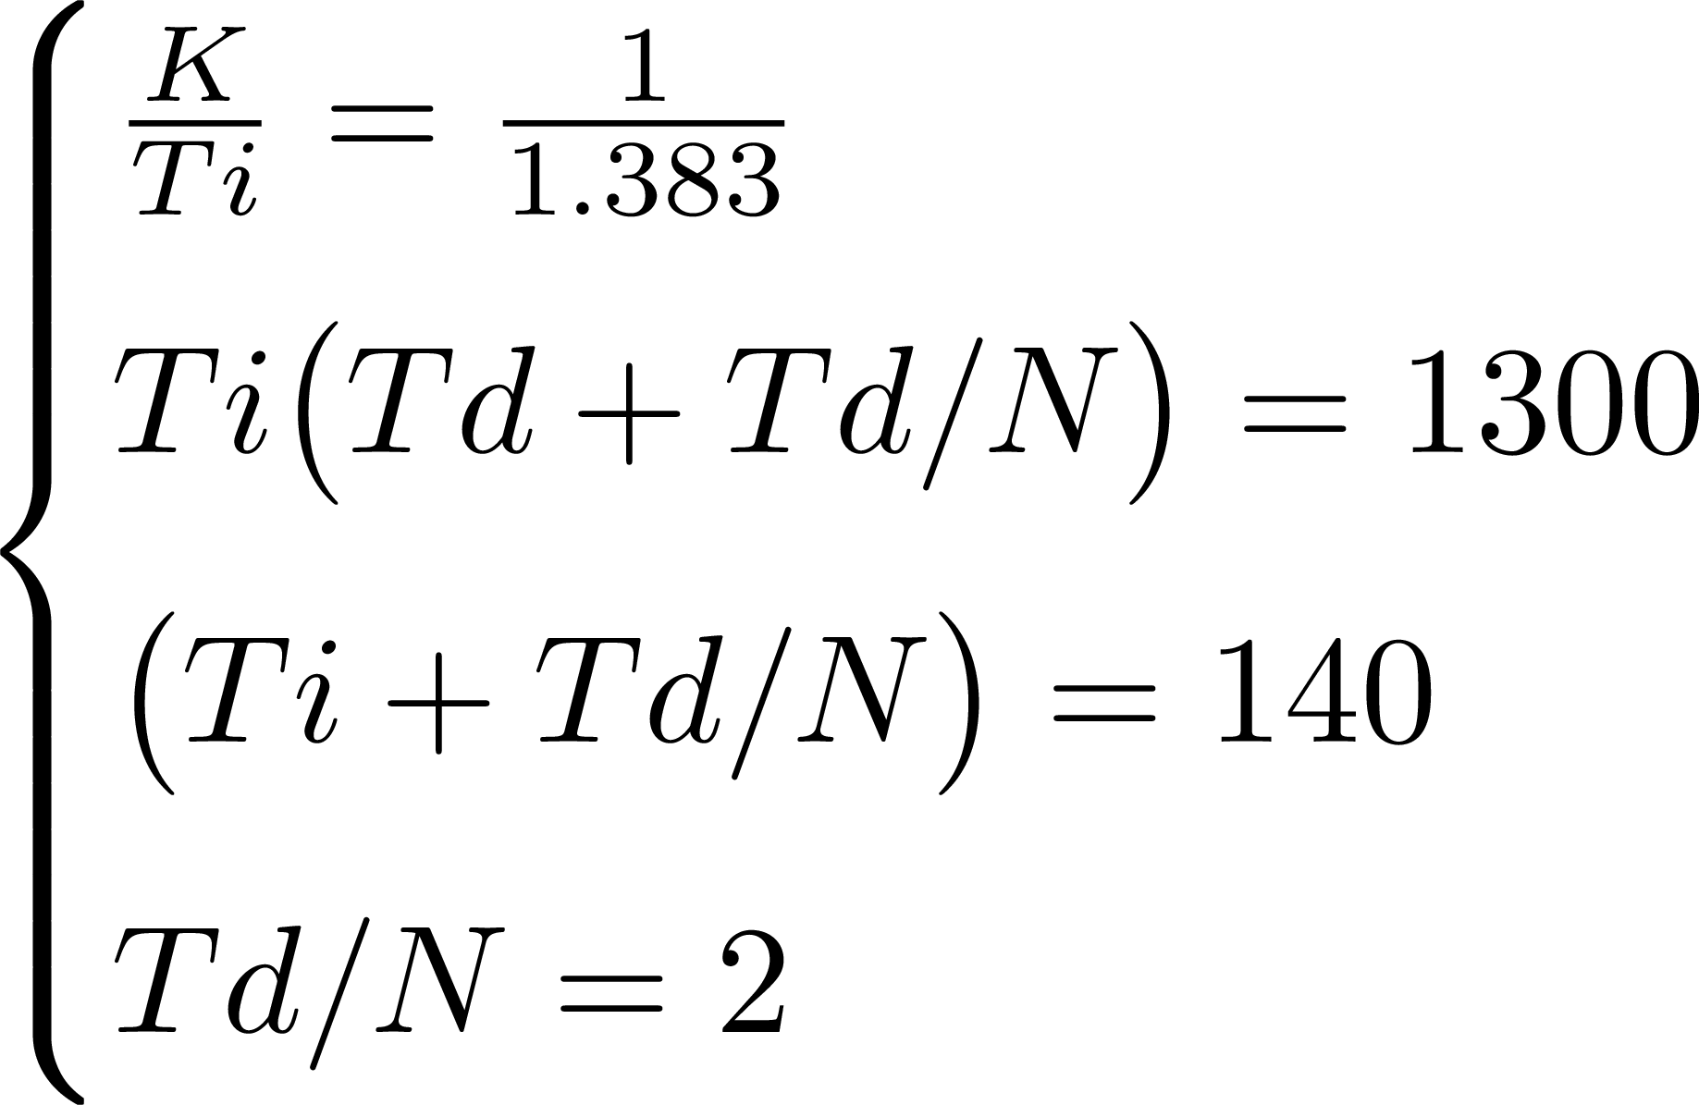
Regolatore R4
Esprimiamo R4 nella forma (detta anche forma ISA)
R4(s)=(1300 s²+140s+1)/[s(2.767s+1.383)]=
=1/1.383 (1300 s²+140s+1)/[s(2s+1)]

Slide 15
Regolatore R4
Esprimiamo R4 nella forma (detta anche forma ISA)
R4(s)=(1300 s²+140s+1)/[s(2.767s+1.383)]=
=1/1.383 (1300 s²+140s+1)/[s(2s+1)]
  Td/N = 2 (costante di tempo del polo del derivatore)
  K/Ti=1/1.383 (guadagno di R4)
  Ti+Td/N=140 da cui Ti=140-2=138
  Ti(Td+Td/N)=1300 da cui:
  Td=1300/138-2=7.42 e N=7.42/2=3.71
  K=Ti/1.383=138/1.383=99.78

Slide 16
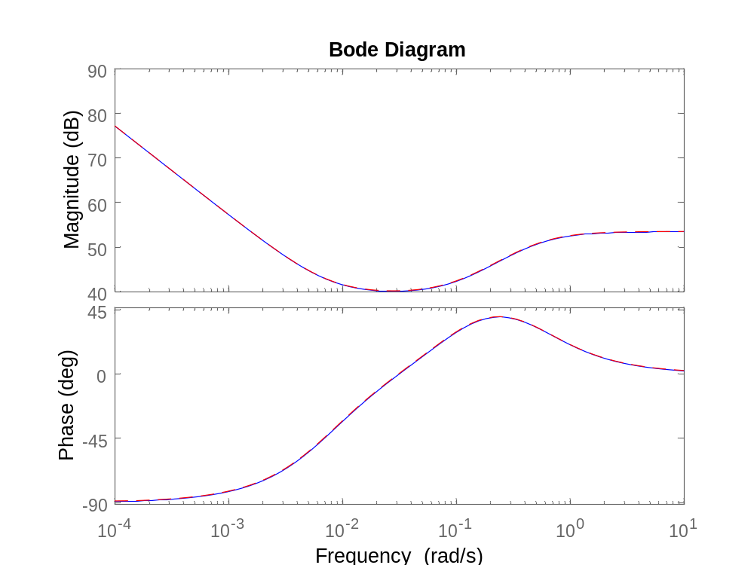
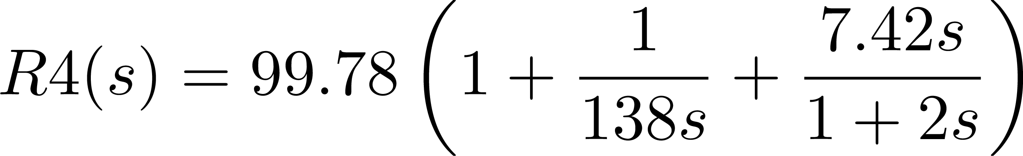
Regolatore R4
Verifichiamo:
    >>bode(R4,99.78*(1+tf(1,[138 0])+tf([7.42 0],[7.42/3.71 1])))
R4 nella forma ISA è quindi dato da

Slide 17
Riepilogo dei regolatori da provare
Ora proveremo sul simulatore i regolatori (PI/PID ISA) seguenti:
K Ti Td N
R1 39.16 130
R2 4.70 130
R3 469.88 130
R4 99.78 138 7.42 3.71
Per eseguire le prove occorrerà una condizione iniziale di riferimento, per cui
  porremo SP a 25°C con il regolatore impostato con i parametri di R1;
  a t=400s daremo uno scalino al SP di +3°C;
  a t=800s daremo un disturbo a scalino con Q2=+20%.

Slide 18
Prove da effettuare
Segnali da applicare:
  scalini di SP di ±3°C,
  scalini di LD (Q₂) di ±20%.
Caratteristiche da valutare:
  tempo di assestamento e sovraelongazione della risposta a SP
  tempo di assestamento e massima deviazione della risposta a LD
  saturazione di CS quando la banda passante è troppo alta (R3)
Commentare i risultati.

Slide 19
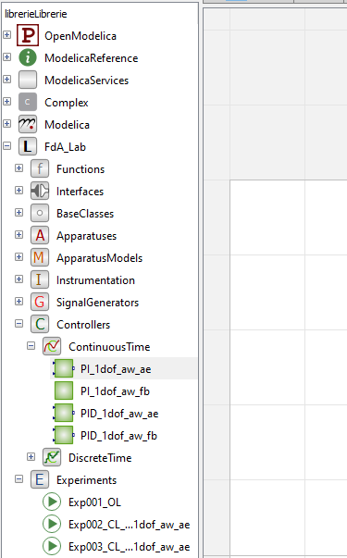
Prove da effettuare
Per inserire il regolatore nello schema, selezionarlo dalla libreria dei blocchi a sinistra. Sono disponibili PI e PID.

Slide 20
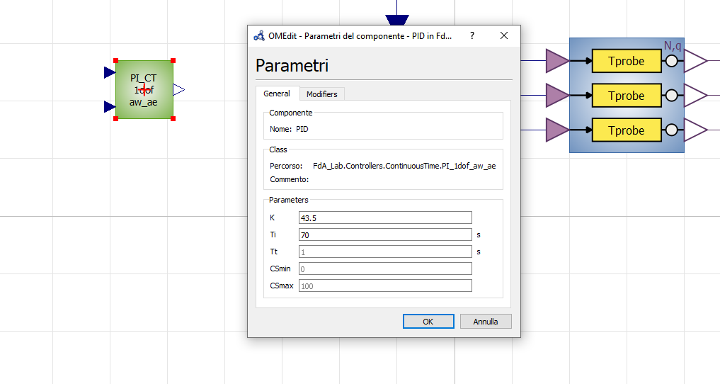
Prove da effettuare
Una volta trascinato nello schema, I parametri di modificano con un doppio click.

Slide 21
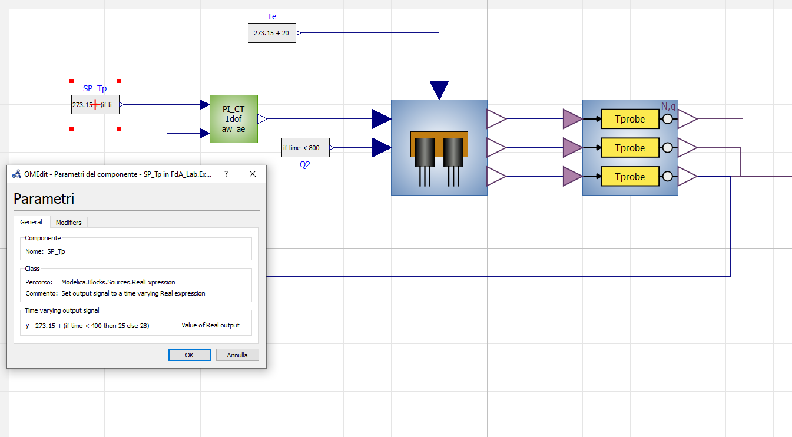
Prove da effettuare
Non resta che connettere il regolatore al sistema e aggiungere un set-point (SP).

Slide 22
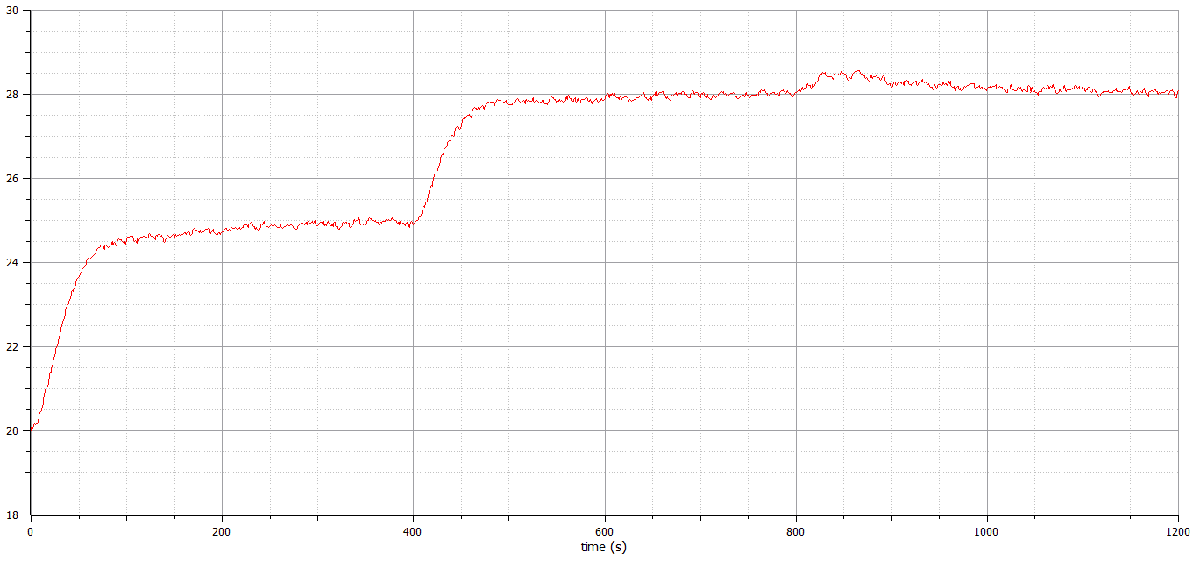
Prove da effettuare – R1
Temperatura Tp:
Ta=120s, come da design

Slide 23
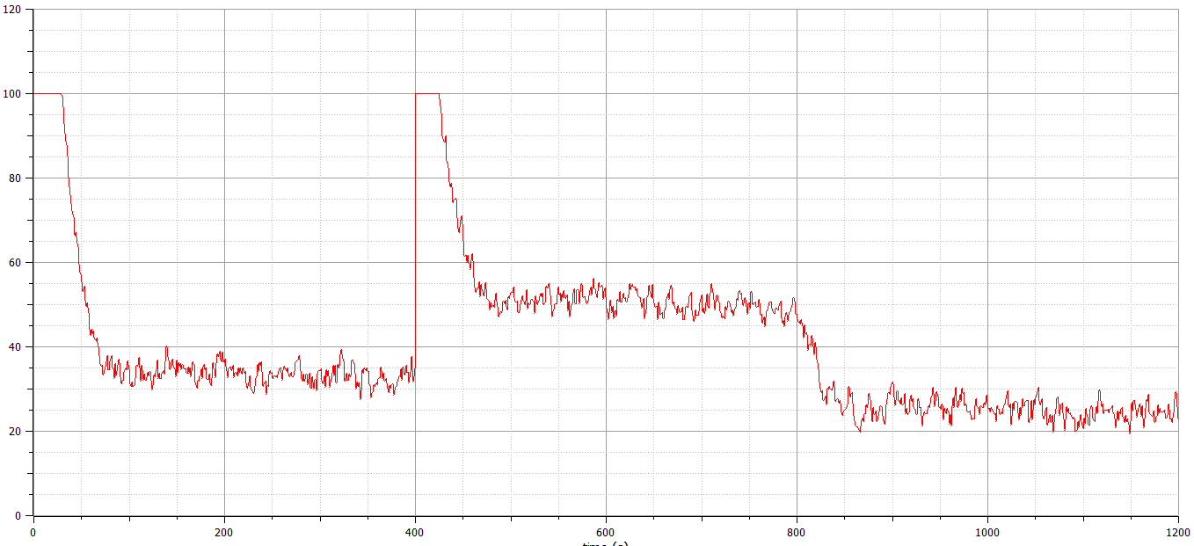
Prove da effettuare – R1
Variabile di controllo CS (Q1):
La banda passante richiesta è raggiungibile quasi senza saturazione della variabile di controllo

Slide 24
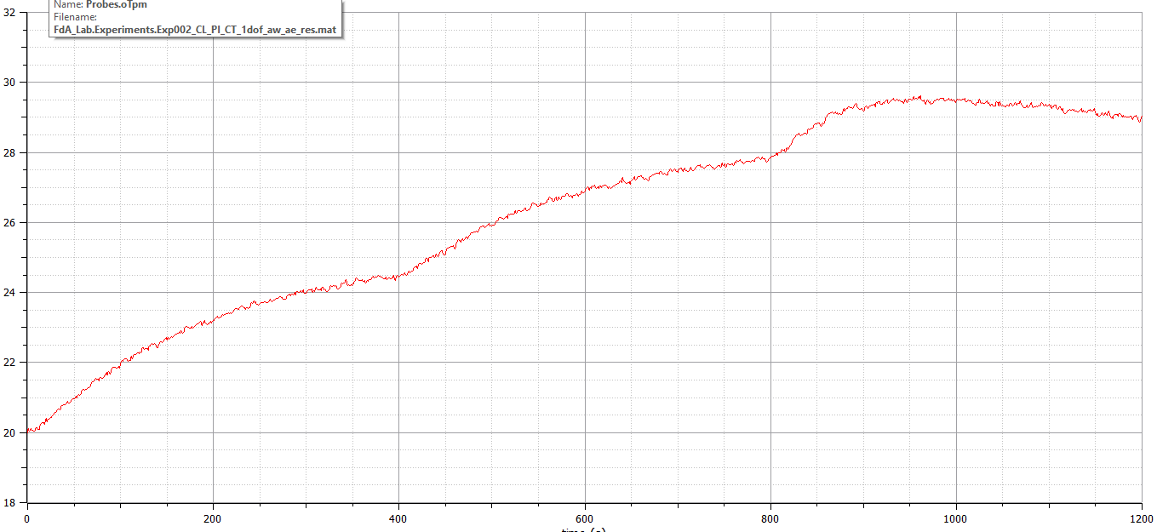
Prove da effettuare – R2
Temperatura Tp:
Ta=1000s, come da design

Slide 25
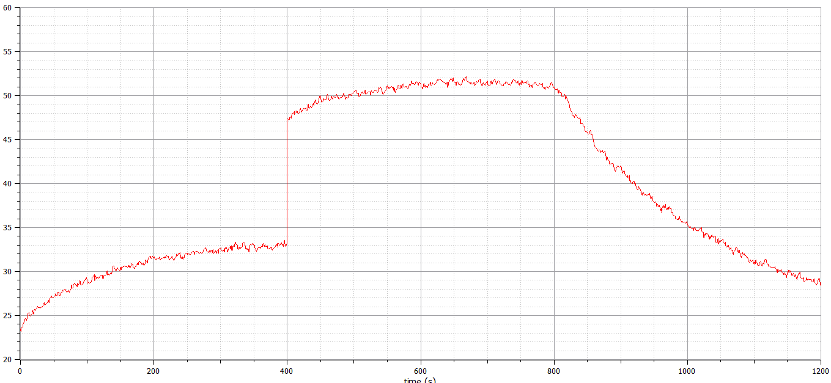
Prove da effettuare – R2
Variabile di controllo CS (Q1):
La banda passante richiesta è raggiungibile senza problemi, l’azione di controllo resta sempre moderata

Slide 26
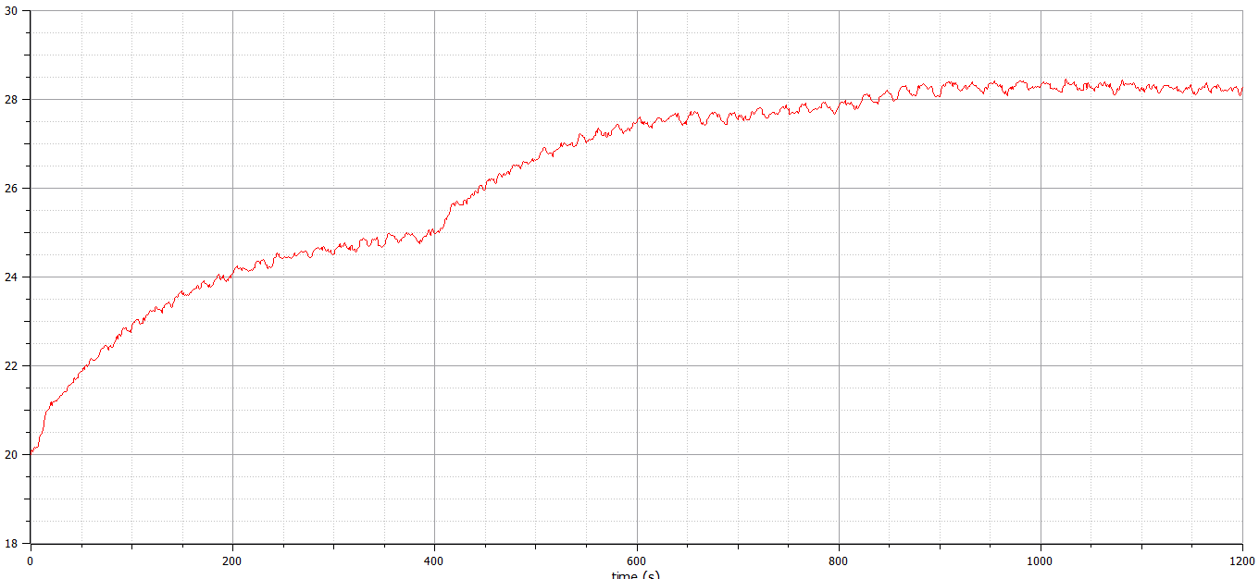
Prove da effettuare – R3
Temperatura Tp:
La Ta prescritta era di 10s, ma non è raggiungibile dal sistema

Slide 27
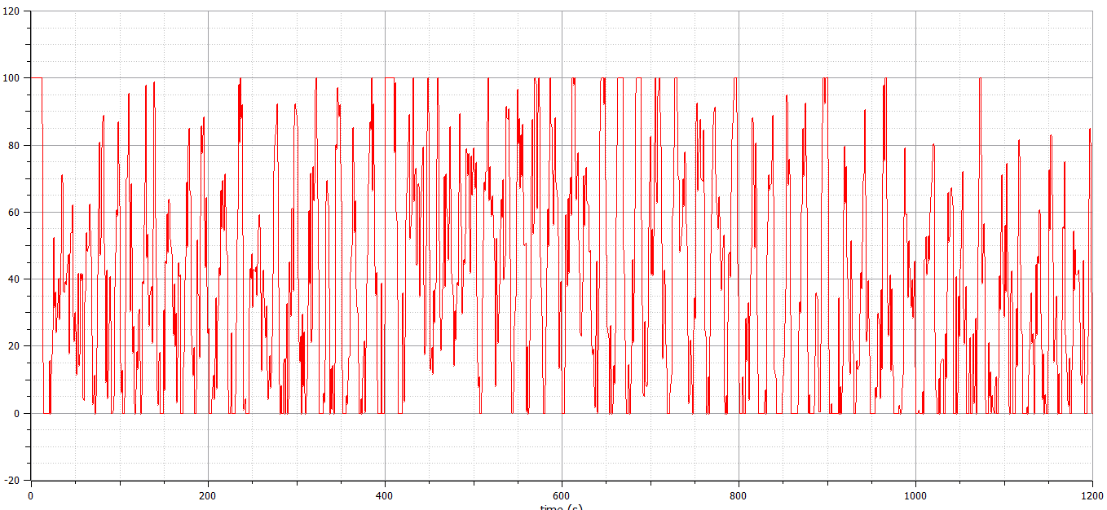
Prove da effettuare – R3
Variabile di controllo CS (Q1):
La banda passante richiesta è troppo alta, l’azione di controllo non è moderata e raggiunge molto spesso le soglie

Slide 28
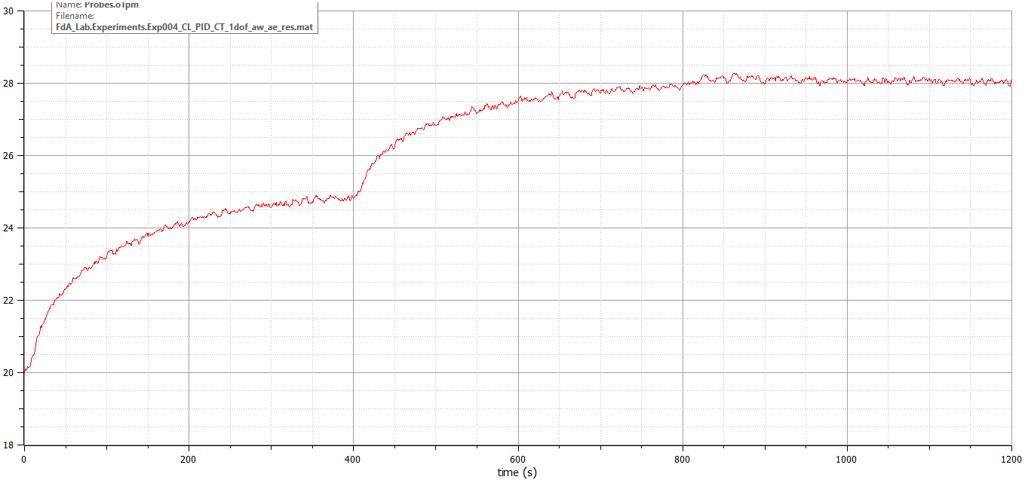
Prove da effettuare – R4
Temperatura Tp:

Slide 29
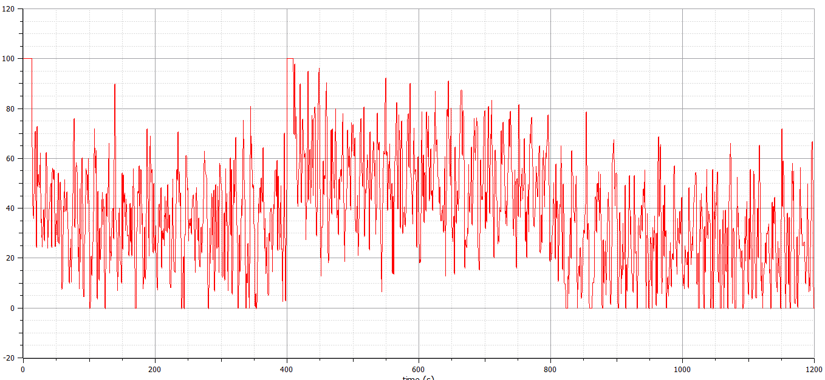
Prove da effettuare – R4
Variabile di controllo CS (Q1):
La banda passante richiesta è molto alta, l’azione di controllo non è moderata

